Slide 1
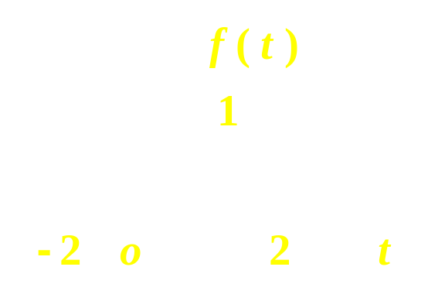
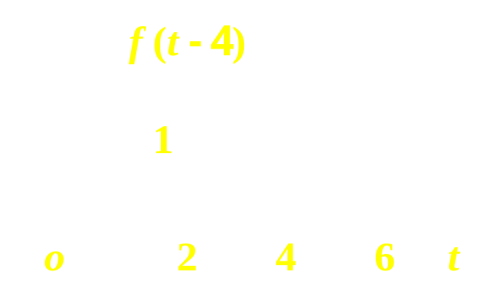
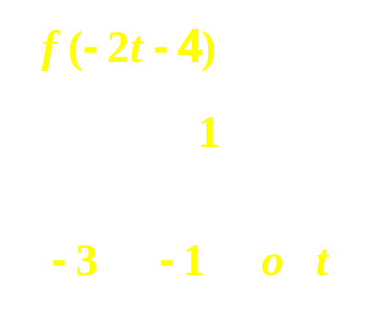
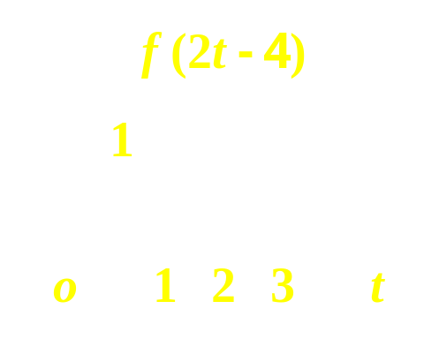
平移、展缩、反折相结合举例
例 已知f (t)如图所示，画出 f (- 2t - 4)。
解答
右移4，得f (t – 4)
压缩，得f (2t – 4)
反转，得f (– 2t – 4)

Slide 2
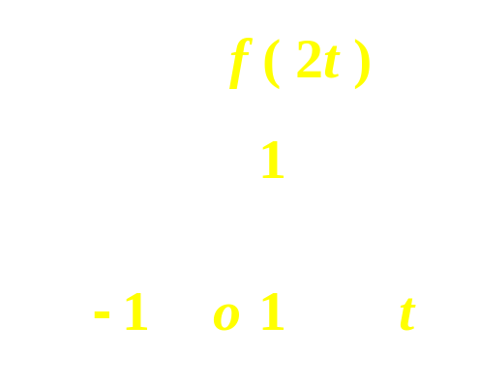
也可以先压缩、再平移、最后反转。
压缩，得f (2t)
右移2，得f (2t – 4)
反转，得f (– 2t – 4)

Slide 3
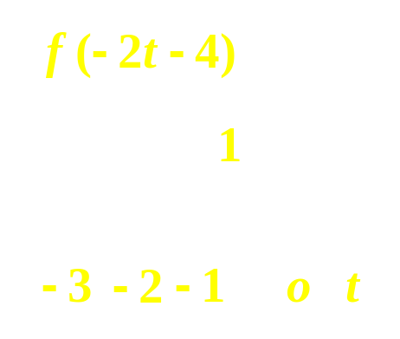

若已知f (– 4 – 2t) ，画出 f (t) 。
加油！奥利给！

